Slide 1



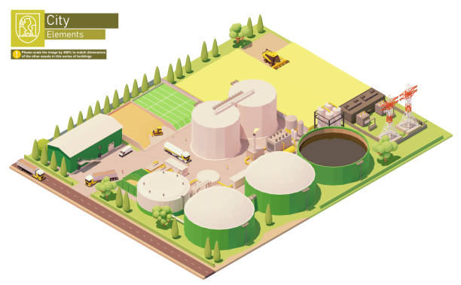
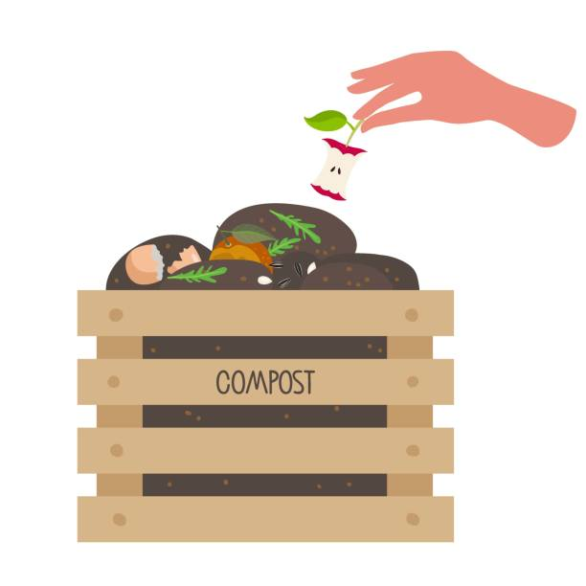
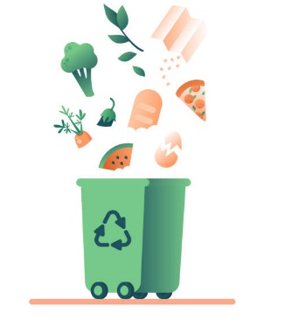

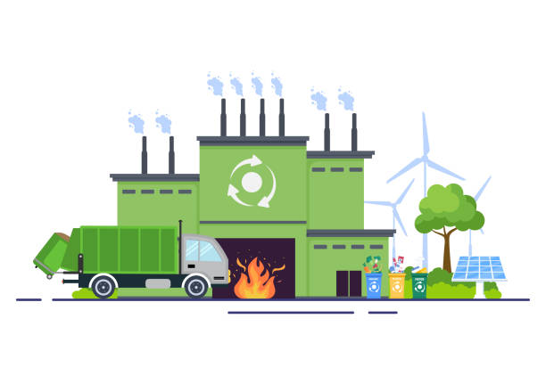
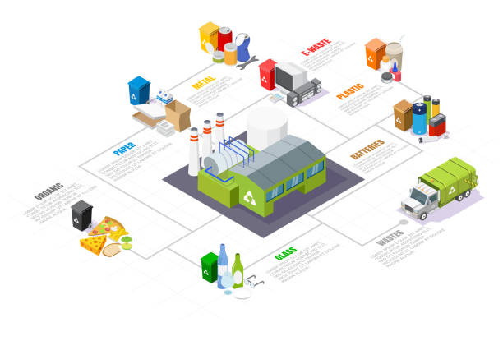





















Waste Treatment
Other
Save The planet
Organic
Organic
Biogas
Compost
الغاز الحيوي
Organic waste
السماد
النفايات العضوية
المحارم المتسخة
المحارم المعطرة
محارم الحمام
الحفاضات
الادوية
الفوط الصحية
بلاستيك
زجاج
ورق،دفاتر وكتب
كرتون
غلاف التشيبس او الشوكولا
معلبات الطعام
تنك
النفابات الالكترونية :CD,USB..
الالعاب
الومنيوم
علب الادوية الفارغة
البطاريات
Incineration
Other
Recycling
فضلات الطعام
الفاكهة
اللحوم
العظام
الخضار
اعادة التدوير
Organic
Other
الحرق
Other’s waste
باقي انواع النفايات
ELKURDI Hiyam @NLAP Sept 2022

Slide 2





